Slide 1

Бюрократическая нагрузка педагога (региональный опыт)
Музипов Р.Г.
заместитель министра образования Республики Татарстан

Slide 2
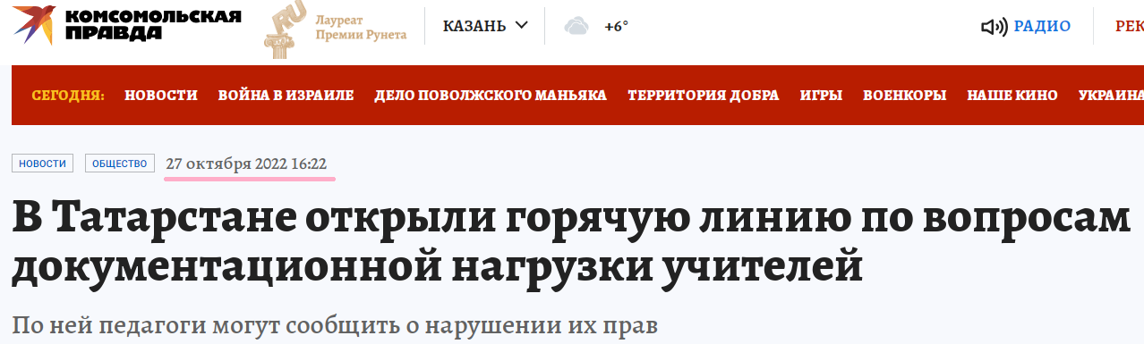
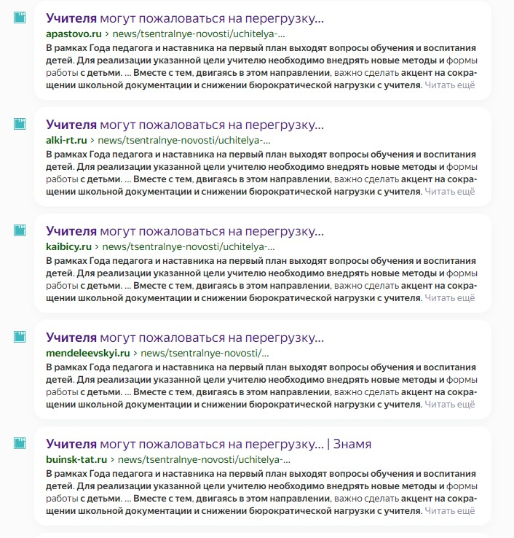
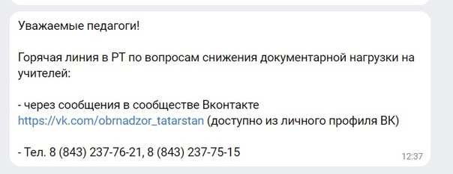
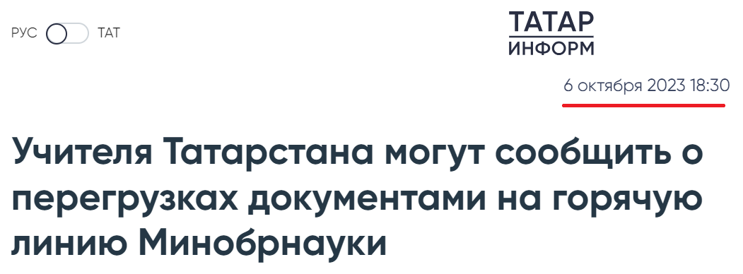
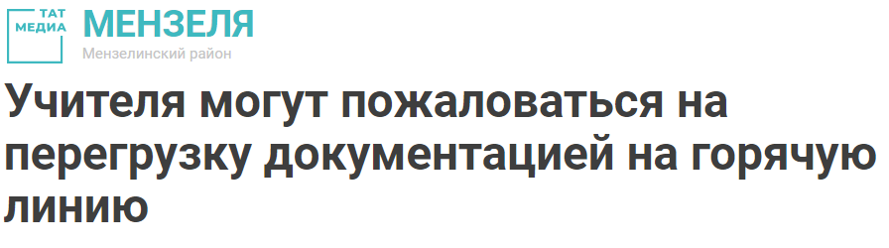
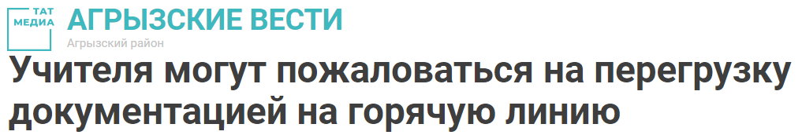
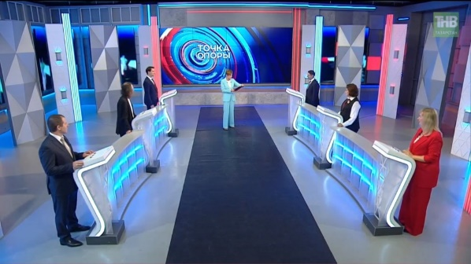
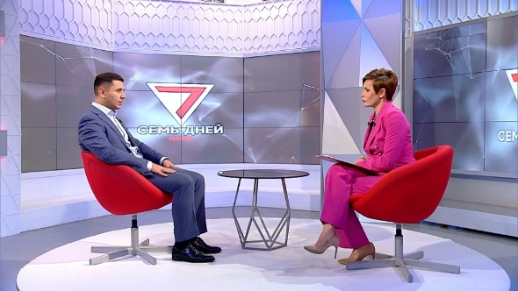
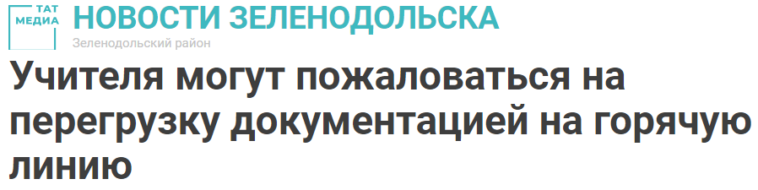
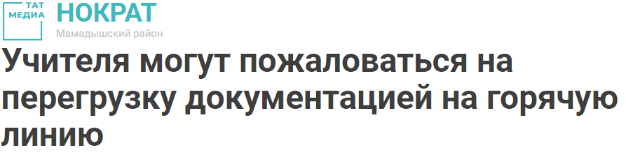
Notes:
Нас удивило, что по результатам опроса учителей Татарстана, не все знают о реформе по снижению нагрузке, о законе, о 5 документах, о горячей линнии.
Поэтому мы начали мероприятия по информированию педагогов.
2 телепередачи;
170 публикаций в региональных СМИ, в каждом районе,
Постоянные посты в Г.П. (каждая школа, Д.С., СПО и т.д.);
Каждому педагогу индивидуальное сообщение по горячей линии в Сферуме.

Slide 3
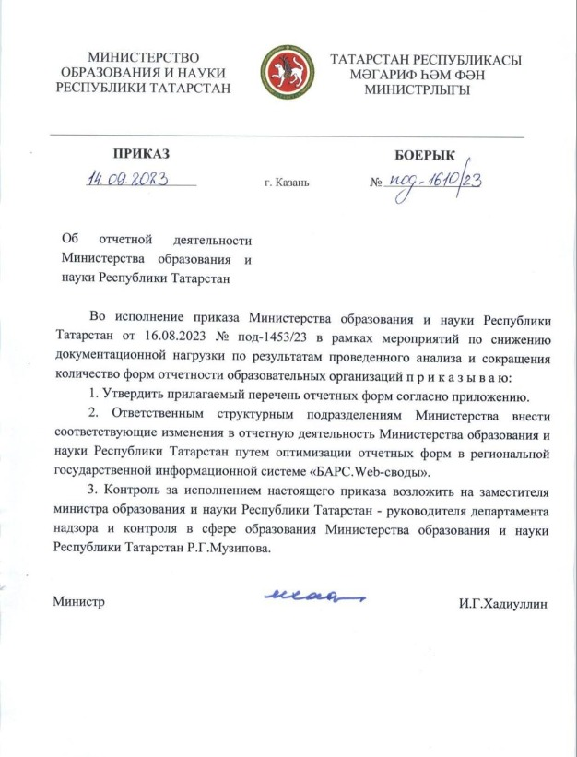
Принятые меры:
Было 56 отчетных форм;
Стало 37 отчетных форм;
19 отчетных форм сократили
(не объединяли)
Исключили все региональные К.Р.:
М.К.Р. проходят региональное фильтр:
2022 – отказано 67,2%;
2023 – отказано – 100%.
Notes:
Было принято решение проанализировать региональные возможности по сокращению нагрузки.
В первую очередь начали с себя, с министерства.
Сократили отчеты регионального значения
Сократили все региональные контрольные работы, внесли изменения в РСОКО.
Муниципальные К.Р. начали пропускать через сето комиссии министерства. Задача комиссии проверка актиуальности, потребности, дублированность уже существующих оценочных процедур.
2021/2022 уч.год: на согласование поступило 70 муниципальных контрольных работ из 7 районов РТ, из них 23 согласовано (32,8%), 47 не согласовано (67,2%)
2022/2023 уч.год: на согласование поступило 10 муниципальных контрольных работ из 3 районов – не согласованы все.

Slide 4
Сокращение исходящих писем в адрес отделов/управлений образования
Сентябрь 2022 | Октябрь 2022 | Ноябрь 2022 | Декабрь 2022 | Январь 2023 | Февраль 2023 | Март 2023 | Апрель 2023 | Май 2023 | Июнь 2023 | Июль 2023 | Август 2023 | Сентябрь 2023
195 | 230 | 193 | 80 | 60 | 86 | 137 | 106 | 100 | 82 | 69 | 100 | 86
в 2.2 раза
Notes:
В Министерство образования и науки Республики Татарстан поступило из Рособрнадзора, Министерства просвещения РФ и Министерства науки и высшего образования РФ 227 писем (2022 г.) 206 писем (2023 г.). Снижение на 1,1 единицу.

Slide 5
Входящие письма ШКОЛ
 |  |  |  |  | Балтасинский
 |  |  |  | Атнинскй |  | Кукморский
 | Высокогорский |  | Авиастроит.- Ново-Савин. |  | Кировский Московский |  | Арский |  | Сабинский |  |  |  |  |  | Агрызский
 | Зеленодольский |  | Вахитовский-Приволжский |  | Советский |  | Пестречинский |  | Тюлячинский |  | Елабужский |  | Менделеевский |  | Мензелинский |  | Актанышский
Кайбицкий |  | Верхнеуслонский |  | Лаишевский |  | Рыбно-Слободский |  | Мамадышский |  | Нижнекамский |  | Тукаевский |  | Набережные Челны
 |  | Апастовский |  | Камско-Устьинский |  | Алексеевский |  | Чистопольский |  | Новошешминск. |  | Заинский |  | Сармановский |  | Муслюмовский
 |  | Буинский |  | Спасский |  | Алькеевский |  | Аксубаевский |  | Черемшанский |  | Альметьевский |  | Азнакаевский
 | Дрожжановский |  | Тетюшский |  |  |  | Нурлатский |  |  |  |  | Лениногорский |  | Бугульминский |  | Ютазинский
 |  |  |  |  |  |  |  |  |  |  |  |  |  |  | Бавлинский
Notes:
Мы провели опрос школ (одна школа с района) сколько входящих документов было в сентябре 2022 и в сентябре 2023. И что у нас получилось: в некоторых районах входящих документов стало больше!!
Если значение ˂ 1,0 значит входящих писем стало больше чем в 2022 году. (розовый) 15 районов из 48, что составляет 31%!
Если значение = 1,0, осталось на прежнем уровне (желтый)
Если значение > 1,0 < 1,4, во столько раз ниже чем в прошлом году
Если значение > 1,4, сократилось в 1,5 и больше раза!

Slide 6
Календарь диктантов на 2023 год (2 полугодие)
Сентябрь 1 по 14 сентября 2023 года – Атомный диктант 8 сентября 2023 года – Финансовый диктант с 11 по 18 сентября 2023 года – Экологический диктант «ЭкоТолк» 13 сентября 2023 года – Диктант по информационным технологиям 23 сентября 2023 года – Литературный диктант с 25 по 30 сентября 2023 года – Диктант здоровья с 28 сентября по 5 октября 2023 года – Контрольная «Выходи решать» с 29 сентября по 15 октября 2023 года – Цифровой диктант 3 сентября 2023 года – Диктант Победы с 10 по 12 сентября 2023 года – Татарча диктант (Диктант на татарском языке) с 19 сентября по 4 октября 2023 года – Налоговый диктант | Октябрь с 19 сентября по 4 октября 2023 года – Налоговый диктант с 28 сентября по 5 октября 2023 года – Контрольная «Выходи решать» со 2 по 6 октября 2023 года – Есенинский диктант 10 октября 2023 года – Лезги диктант 10 октября 2023 года – Диктант по английскому языку 11 октября 2023 года – Экономический диктант с 13 по 28 октября 2023 года – Налоговый диктант 15 октября 2023 года – Краеведческий диктант в Алтайском крае 16 октября 2023 года – Педагогический диктант 27 октября 2023 года – Диктант обороны Тулы Музыкальный диктант | Ноябрь с 1 ноября до 1 декабря 2023 года – Диктант по искусственному интеллекту с 3 по 7 ноября 2023 года – Этнографический диктант с 4 по 20 ноября 2023 года – Гриновский диктант с 8 по 21 ноября 2023 года – Изобразительный диктант с 8 ноября по 24 декабря 2023 года – Культурный марафон с 10 по 14 ноября 2023 года – Социологический диктант до 13 ноября 2023 года – Тренировочный тест Географического диктанта с 11 по 27 ноября 2023 года – Экологический диктант с 18 ноября по 11 декабря 2023 года – Е-диктант ЖКХ с 14 по 24 ноября 2023 года – Географический диктант с 19 по 22 ноября 2023 года – Далевский диктант с 22 по 26 ноября 2023 года – Финансовый диктант 29 ноября 2023 года – Некрасовский диктант с 30 ноября по 7 декабря 2023 года – Кибердиктант | Декабрь до 7 декабря 2023 года – Кибердиктант до 11 декабря 2023 года – Е-диктант ЖКХ 1 декабря 2023 года – Областной Дореволюционный диктант с 1 по 5 декабря 2023 года – Пермский Географический диктант с 1 по 19 декабря 2023 года – Технологический диктант с 3 по 5 декабря 2023 года – Казачий диктант с 3 по 12 декабря 2023 года – Правовой Юридический диктант с 6 по 12 декабря 2023 года – Всеобщий диктант по общественному здоровью 7 декабря 2023 года – Всероссийский диктант по английскому языку с 9 до 10 декабря 2023 года – Архивный диктант «Взгляд в прошлое» или «Югорский архивный диктант: взгляд в прошлое» с 9 по 11 декабря 2023 года – Антикоррупционный диктант с 10 по 12 декабря 2023 года – Акмуллинский диктант 12 декабря 2023 года – Конституционный диктант с 17 по 19 декабря 2023 года – Астрономический диктант с 22 по 26 декабря 2023 года – Интеллектуальный краеведческий диктант «Московский код» до 24 декабря 2023 года – Культурный марафон.
Согласно календарю всероссийских диктантов на 2023 год предусмотрено 104 таких мероприятия.

Slide 7


Повышение квалификации педагогических работников
января - октябрь 2023 года
24 предложения из Минпроса РФ и подведомственных организаций
152 предложения из иных организаций
«Перевыполнение» показателя 1 раз в три года
Notes:
Еще одно направление исследования, которое вызвало противоречие при обсуждении. Это ежегодно увеличивающееся повышение квалификаций.
Без сомнения, образование этот процесс, который нельзя останавливать, тем более самообразование по профессиональным компетенциям. Но, хочу обратить внимание на некоторые искажения, которые, как нам кажется возникли, при повышении квалификации.
Во-первых, курсов стало очень много и настораживает, что они носят обязательный характер. Каждый курс разработан и курируется авторитетным ведомством, а потом контролируется % прохождения и в некоторых ситуациях рейтингуется. Подобный управленческий механизм безусловно эффективный и мы стараемся выполнить поставленные задачи. Но, постоянное повышение квалификации вызывает замешательство у учительского сообщества, поскольку перевыполняется показатель из закона 1 раз в 3 года.
Во-вторых, практически все курсы повышения квалификации проводятся в учебное время, что пагубно сказывается как на уроке, так и на повышении квалификации. Иногда курсы пересекаются друг с другом. Дистанционный формат, который по сути должен позволить повышать квалификацию без отрыва от работы, свою функцию не выполняет.

Slide 8

Самодиагностика школ в рамках проекта
«Школа Минпросвещения России»
Проведено повторно
Период проведения: 28.08.2023 - 15.10.2023
Формат проведения: дистанционный с применением информационно-коммуникативных технологий
Период проведения:
01.11 2023 -13.11.2023
Формат проведения: дистанционный с применением информационно-коммуникативных технологий
Информация о 20 показателях (всего 120) расположены в доступных информационных системах

Slide 9
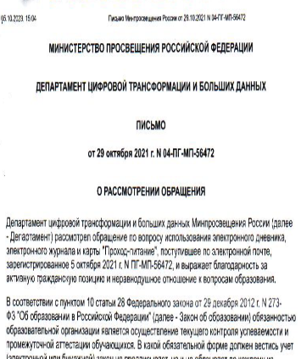
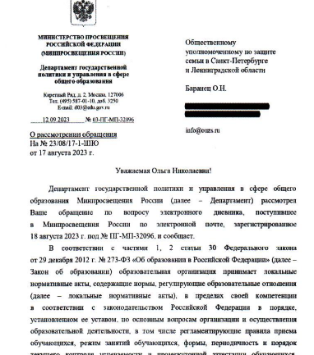
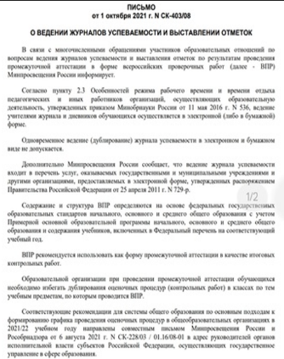
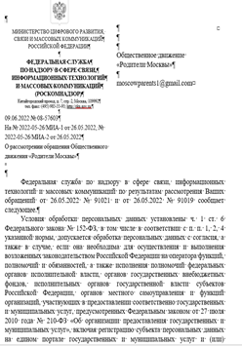
О ведении журналов успеваемости
Письмо Минпросвещения РФ от01.10.2021 № СК-403/08 «О ведении журналов успеваемости и выставлении отметок»:
«..ведение учителями журнала и дневников обучающихся осуществляется в электронной (либо в бумажной) форме. Одновременное ведение (дублирование) журнала успеваемости в электронном и бумажном виде не допускается.»
Письмо Роскомнадзора от 09.06.2022 № 08-57603: «..образовательные учреждения при получении отзыва согласия на обработку персональных данных в электронном виде в рамках оказания услуг по предоставлению информации о текущей успеваемости учащегося, ведении дневника и журнала успеваемости обязаны обеспечить альтернативный способ ведения журнала успеваемости (в бумажной форме)»
Ответ Минпросвещения РФ от 29.10.2021 № 04-ПГ-МП-56472
«..в отношении тех учеников, чти родители не подали или отозвали заявление на ведение учета в электронном формате, учитель обязан вести бумажный журнал и дневник.»
Ответ Минпросвещения РФ от 12.09. 2023 № 03-ПГ-МП-32096 «..отсутствие регистрации обучающегося в ЕСИА, а также отсутствие у него СНИЛС не является основанием для отказа в ведении ОО учета успеваемости обучающегося. Рекомендуем вам обратиться в ОО или к ее учредителю»

Slide 10
Благодарю за внимание!
Notes:
Встречи и общение с учителями возможно и не отражает целиком всю картину, но, тем не менее достаточно, чтобы высказать мнение некоторых их них.
Часть учителей, а возможно большинство из-них воспринимают реформу о снижении нагрузки как абсолютную, а не как цель исключить из практики ненужную, лишнюю, устаревшую не педагогическую документацию.
Так, например, ряд учителей поясняя, почему они не заметили снижение своей бюрократической нагрузки ответили, что продолжают проверять такое же количество рабочих тетрадей, проводить такое же количество урочных и внеурочных мероприятий.
Другие учителя, которые ответили, что их нагрузка увеличилась, также связали это не с бюрократической нагрузкой, а с увеличением количества преподаваемых часов в новом учебном году.
В этом вопросе заложена проблема дефицита кадров. Поэтому некоторые учителя вынуждены брать на себя двойную нагрузку по предмету (до 2-х ставок), два класса классного руководства, работать в две смены и т.д.
При этом, забывают отметить, что за дополнительной работой в этом случае следует дополнительная пропорциональная оплата. Естественно нагрузка увеличивается, но, и увеличивается и плата.
Ну и третья категория учителей при ответе на вопросы по снижению нагрузки руководствовалось принципом «проси больше, дадут меньше».
Если ответим да, то, скажут, что не работают, необходимо нагрузить, поэтому этот вопрос носит больше эмоциональные, чем рациональный характер. Ну, кто из нас, проработавший в образовании ответит, что у нас работы мало, так же и учителя.

